Slide 1
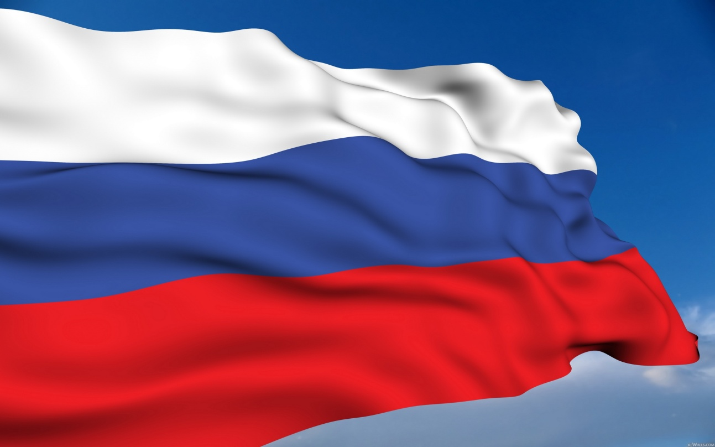
Столиця: місто Москва
Площа: 17 098 246 км²
Населення: 142 900 000
Росія

Slide 2
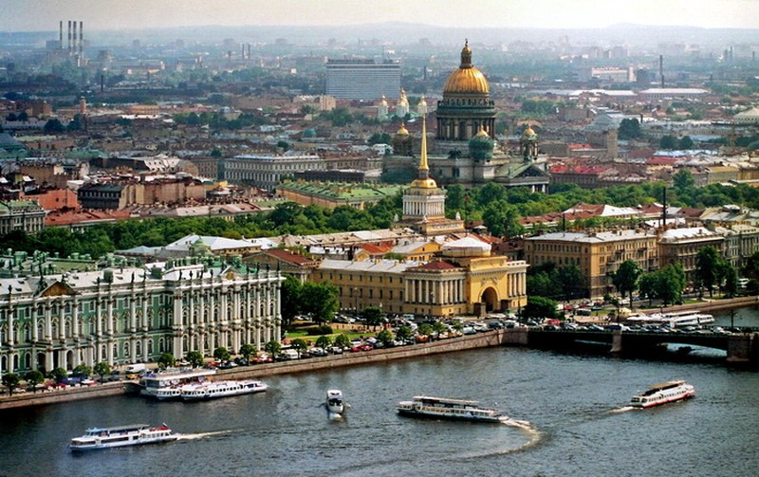
Санкт-Петербург
Дата 16 травня 1703 вважається днем ​​заснування Санкт-Петербурга.
На 1 січня 2012 року населення міста складало 4951600 чоловік, а 22 вересня знову перевищила 5000000.

Slide 3
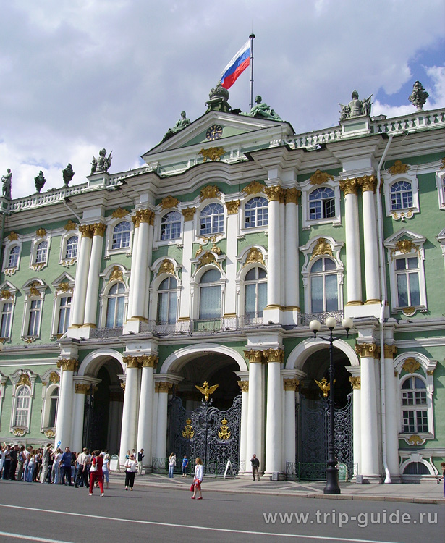
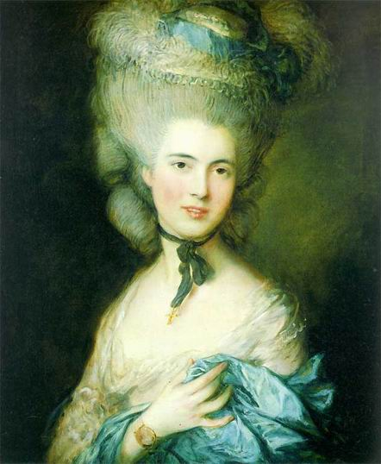
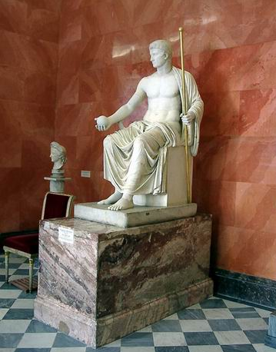
Ермітаж в Санкт-Петербурзі є одним з найвідоміших музеїв не тільки в столиці, але і в усьому світі, він є одним з найбільш відвідуваних музеїв світу.
В даний час колекція музею налічує більше 3 000 000 експонатів. Це в першу чергу картини і скульптури. Якщо розглядати кожен експонат по одній хвилині, то потрібно 8 років, щоб оглянути всю колекцію. Для огляду всіх експозицій необхідно пройти 20 кілометрів.

Slide 4
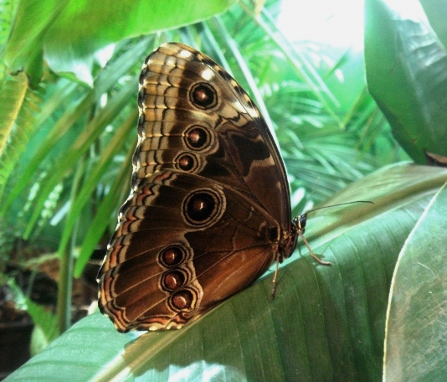
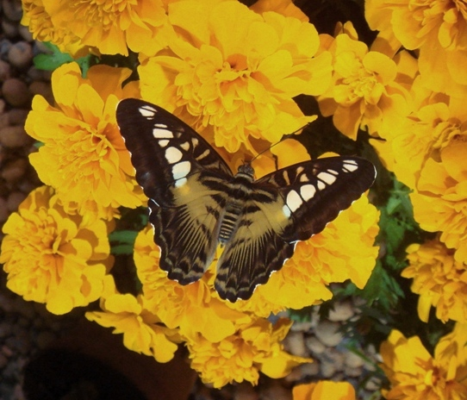
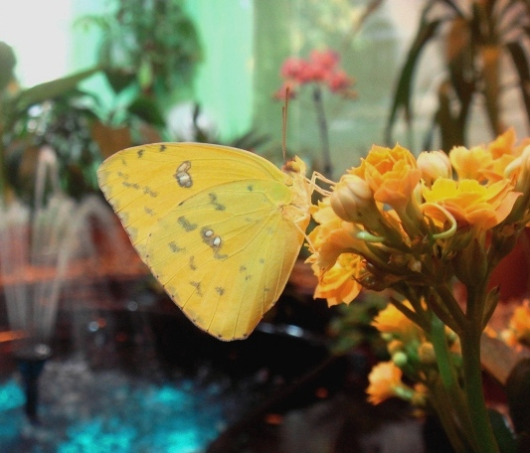
Якщо Ви хочете потрапити в казковий світ краси і гармонії, відвідайте Музей метеликів в Санкт-Петербурзі. Красуні тропічних джунглів і лісів тут народжуються, пурхають і п'ють
нектар, відпочивають і сідають на відвідувачів. Музей метеликів - це світ чудес, де Ви забудете про будні і повсякденних проблемах.

Slide 5
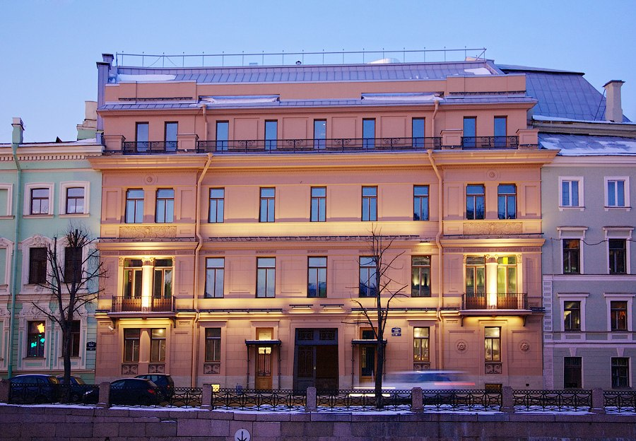
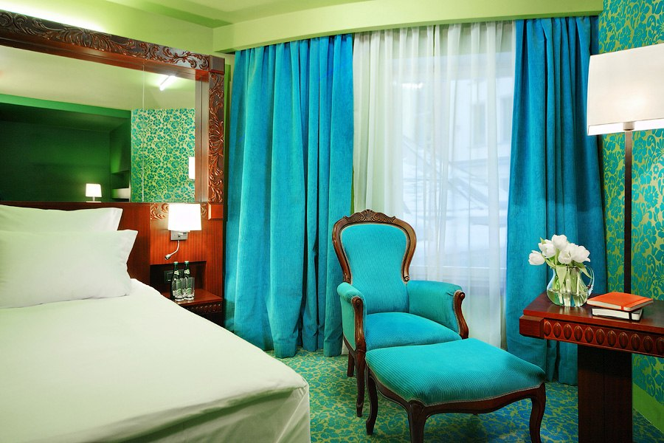
В самому центрі Санкт-Петербурга в старовинній будівлі розташувався п'ятизірковий готель Domina Hotel Prestige Saint-Petersburg.
Поруч з готелем знаходяться найвідоміші пам'ятки Північної столиці - Исаакиевский собор, Палацова площа, Російський музей і Літній сад. З вікон відкривається прекрасний вид на набережну і Велику Морську вулицю.

Slide 6
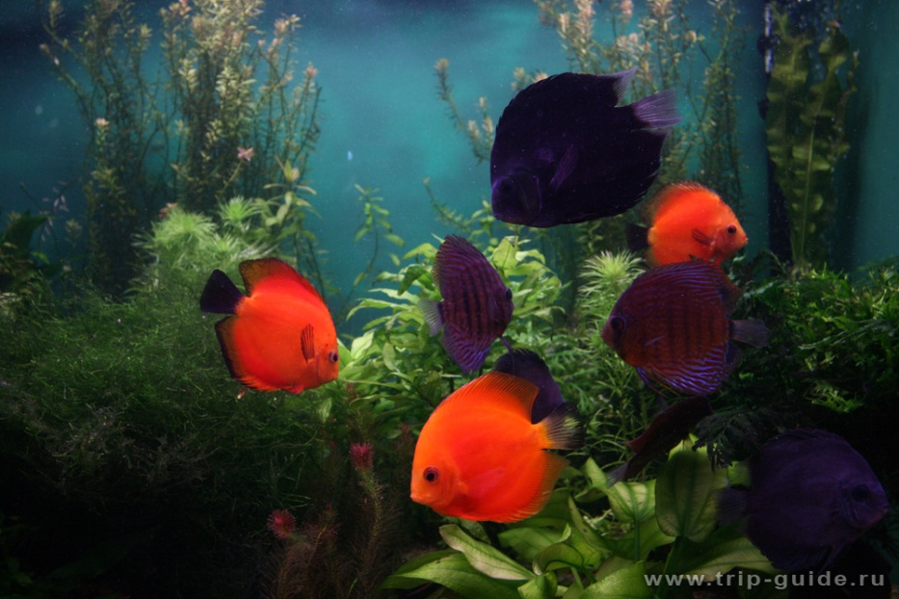
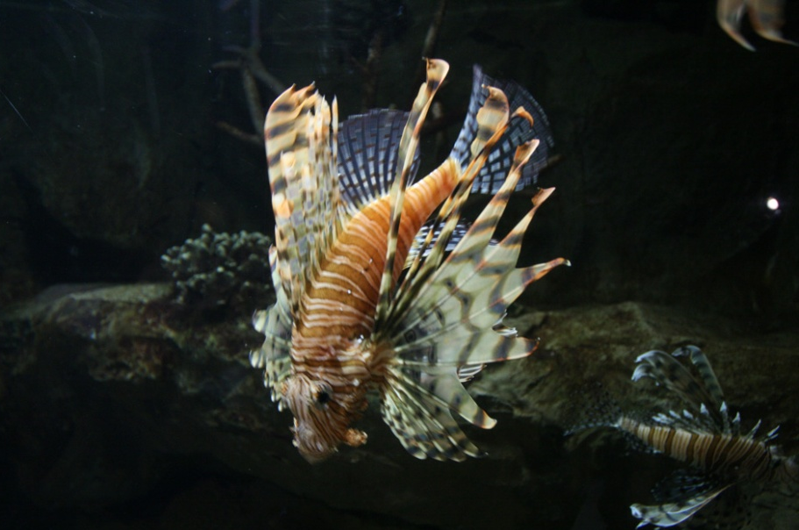
Океанаріум в Санкт-Петербурзі є складовою частиною торгово-розважального центру Нептун. Був відкритий 27 квітня 2006 року. У ньому міститься майже 150 видів риб.
У відкритих акваріумах можна бачити, як живуть скати і дрібні бамбукові акули, як харчуються морські зірки, як раки відлюдники приміряють на себе нові раковини-будиночки. Окрім добре знайомих риб, відвідувачі можуть спостерігати за рідкісними рибами.

Slide 7
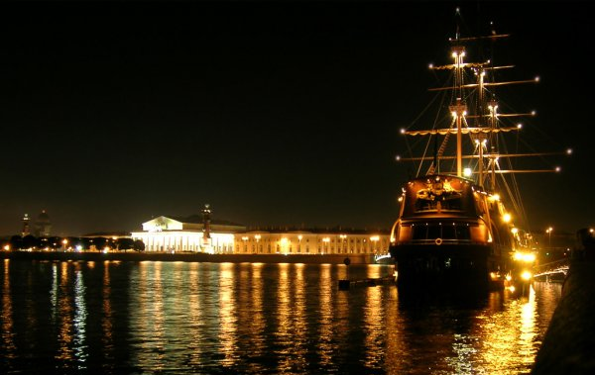
Жителі цього чудового міста говорять, що Санкт-Петербург найгарніший саме вночі, адже в пізній час всі головні пам'ятники і палаци в світяться і виглядають незвично - загадкове і таємниче.

Slide 8
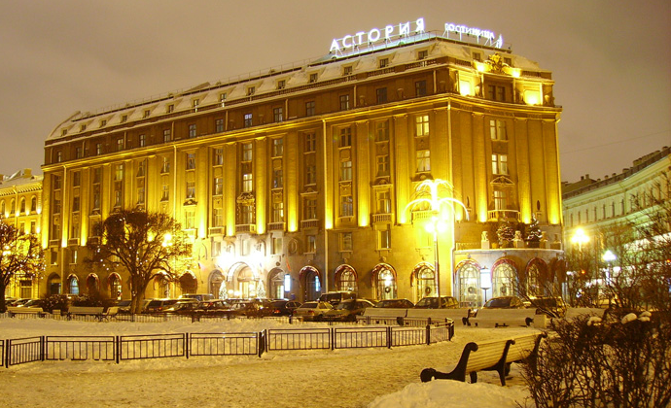
І мабуть, це дійсно так…

Slide 9
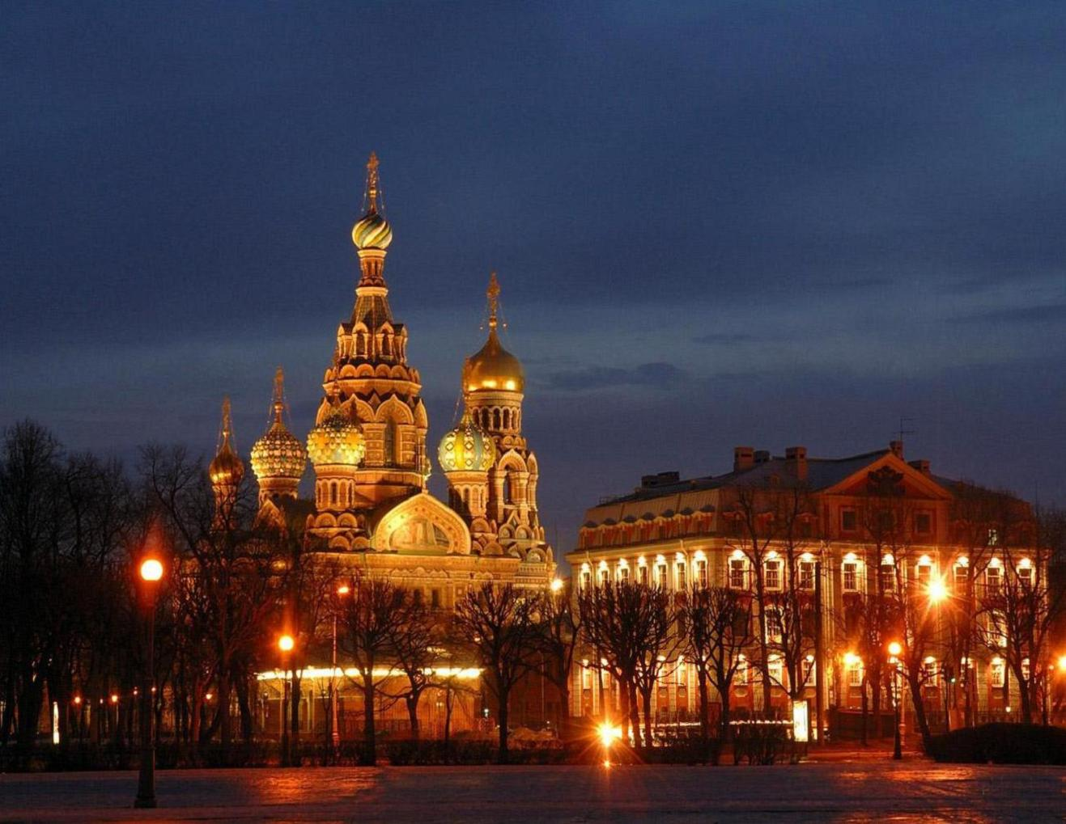

Slide 10
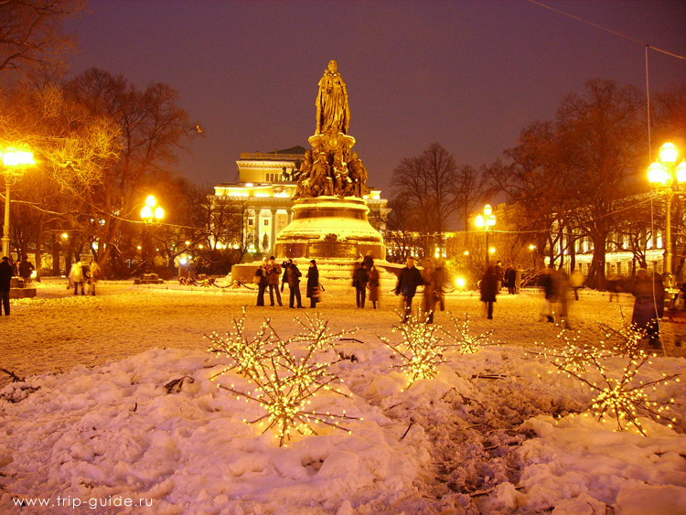

Slide 11
Відвідайте
Санкт-Петербург
і отримайте багато позитивних емоцій!

